Slide 1

О работе Комитета РСПП
за 2019 год
15 ЛЕТ – НА БЛАГО РАЗВИТИЯ РОССИЙСКОЙ ПРОМЫШЛЕННОСТИ

Slide 2

ЭКСПЕРТИЗА НОРМАТИВНЫХ ПРАВОВЫХ АКТОВ
В течение года проведено обсуждение:
35 проектов решений ЕЭК.
41 проекта НПА РФ
Получено и обработано более 200 экспертных заключений.
Комитетом подготовлены отрицательные заключения на:
- проект внесения изменений в 116-ФЗ «О промышленной безопасности» / позиция Комитета поддержана компаниями НГК и Минэнерго
- поправки в 162-ФЗ «О стандартизации в РФ» в части введения запрета на производство продукции по ГОСТ с придуманными наименованиями /
работа по законопроекту приостановлена
- законопроект по внесению изменений в 384-ФЗ «Технический регламент о безопасности зданий и сооружений»
8

Slide 3




«РЕГУЛЯТОРНАЯ ГИЛЬОТИНА»
Правительством создана 41 рабочая группа по видам контрольно-надзорной деятельности.
Идет подготовка проектов перечней нормативных правовых актов, подлежащих отмене с 2021 года, а также целевых структур нормативного регулирования по сферам деятельности.
РГ в сфере обеспечения единства измерений.
Сопредседатели: Абрамов А.В.
Лоцманов А.Н.
РГ в сфере оценки соответствия.
Сопредседатели:
Херсонцев А.И.
Саламатов В.Ю.
По инициативе Комитета главные метрологи Росатома, Роскосмоса, Роснефти, а также Председатель Межотраслевого совета по прикладной метрологии при Комитете РСПП дополнительно включены в состав рабочей группы.
Обсуждение документов ведется с участием метрологов широкого круга предприятий, входящих в состав Межотраслевого совета, работающего в составе Комитета уже более 10 лет.
Принято решение о пересмотре 982 постановления Правительства РФ (перечни продукции по обязательной сертификации и декларированию) с учетом мнения Бюро Правления РСПП.
1

Slide 4
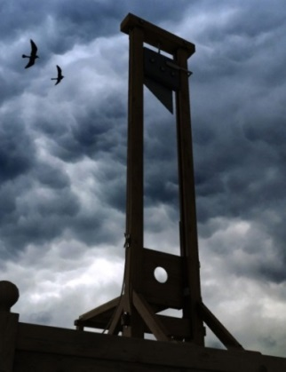


СТАНДАРТЫ И РЕГУЛЯТОРНАЯ ГИЛЬОТИНА
Опрос Комитета РСПП по возможности отмены в рамках «Регуляторной гильотины» стандартов, принятых до 1992 г.
Получено отзывов от 127 ТК, корпораций и предприятий | Полученные данные
 | Кол-во | %
Проанализировано стандартов, в том числе: | 22247 | 100%
Стандарты, которые могут быть отменены | 725 | 3,3%
Стандарты, требующие пересмотра и внесения изменений | 9046 | 40,7%
Стандарты, которые могут применяться без внесения изменений | 12476 | 56%
Результаты опроса с предложениями по актуализации фонда стандартов доведены до руководства Минпромторга России и Росстандарта.
Достигнута договоренность с Росстандартом о разработке Методики по ускоренному пересмотру стандартов, принятых до 1992 г. и которые могут применяться без внесения изменений.
7

Slide 5














ЗНАЧЕНИЕ МЕЖГОСУДАРСТВЕННОЙ СТАНДАРТИЗАЦИИ
МГС 12 СТРАН ЕАЭС 5 СТРАН
Армения
Армения
Беларусь
Беларусь
Казахстан
Казахстан
Кыргызстан
Кыргызстан
Россия
Россия
Азербайджан
Росстандартом и Комитетом РСПП проведен опрос по применению межгосударственных стандартов.
Из 53 предприятий, приславших анкеты 47 применяют преимущественно ГОСТы.
Грузия
Молдова
Таджикистан
Туркменистан
Узбекистан
Украина
9

Slide 6
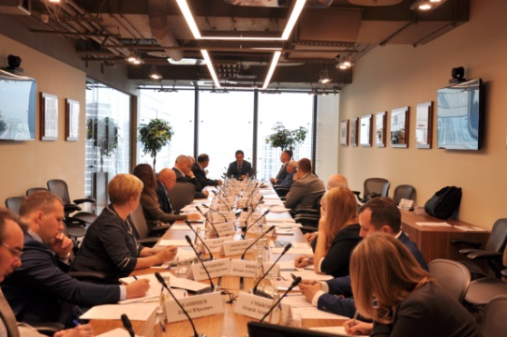

КЛЮЧЕВЫЕ РЕШЕНИЯ ПО СТАНДАРТИЗАЦИИ
На площадке Комитета РСПП неоднократно обсуждался проект Концепции развития системы стандартизации РФ на период до 2027 года.
В соответствии с поручением Заместителя Председателя Правительства РФ Д.Н. Козака Комитет РСПП совместно с Росстандартом и Минпромторгом участвовал в подготовке и согласовании проекта «Плана мероприятий ("дорожной карты") развития стандартизации в Российской Федерации на период до 2027 года»
15 ноября 2019 г. Заместитель Председателя Правительства Российской Федерации
Д.Н. Козак утвердил «План мероприятий ("дорожную карту") развития стандартизации в РФ на период до 2027 года», где учтены предложения РСПП.
В течение 2019 г. Комитет принимал участие в подготовке и согласовании изменений в ФЗ-162 «О стандартизации в Российской Федерации»
По итогам обращения Президента РСПП Шохина А.Н. к Заместителю Председателя Правительства РФ Д.Н.Козаку доработка законопроекта проводилась с участием представителей Комитета РСПП.
Предложения РСПП учтены в полном объеме, законопроект представлен в Правительство РФ.
2

Slide 7


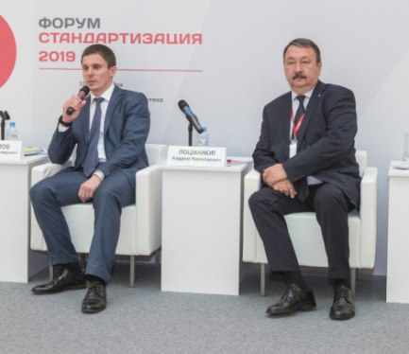
КЛЮЧЕВЫЕ РЕШЕНИЯ ПО СТАНДАРТИЗАЦИИ
В течение года Комитет неоднократно поднимал вопросы формирования Национального института стандартизации на базе объединённого института «Стандартинформ» и организационно-методического обеспечения деятельности ТК.
24.12.2019 г. на совместном заседании Общественного Совета и Совета по стандартизации при Росстандарте с участием руководителей ведомства и представителей Комитета были обсуждены актуальные вопросы создания и функционирования Национального института стандартизации.
В течение года Комитет участвовал в работе по внесению изменений в основополагающие национальные стандарты ГОСТ Р 1.1 и ГОСТ Р 1.2.
Учитывая большое количество замечаний к проектам ГОСТов в ноябре проведено расширенное заседание совместно с Комитетом ТПП по техническому регулированию и качеству продукции.
Дальнейшее обсуждение проектов документов пройдет 22.01.20 г. на совместном заседании профильных Комитетов РСПП, ТПП, Деловой России и Опоры России.
Представители Комитета приняли участие в подготовке и проведении Форума «СТАНДАРТИЗАЦИЯ – 2019», который прошел 9 - 11 октября 2019 г. в Санкт-Петербурге.
Росстандартом принято решение о ежегодном проведении указанного форума.
4

Slide 8

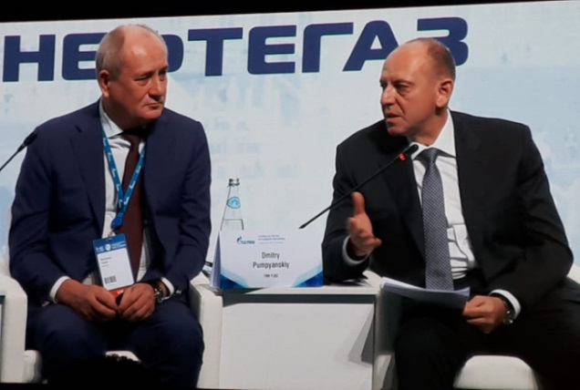
РАЗВИТИЕ СИСТЕМ ДОБРОВОЛЬНОЙ СЕРТИФИКАЦИИ
В 2019 году Комитет продолжил работу по проекту изменений ФЗ 184 в части упрощения требований к субъектам малого и среднего предпринимательства при прохождении ими добровольной сертификации.
Учитывая замечания промышленности ГосДума отложила второе чтение законопроекта.
На площадке Комитета РСПП предприятия НГК разработали предложения по совершенствованию Национальной системы добровольной сертификации, которые были поддержаны Минэнерго.
Создание «Отраслевой нефтегазовой инициативы по стандартизации и оценке соответствия» поддержано на IX Петербургском международном газовом форуме и конференции «Нефтегазстандарт-2019»
Росстандартом подготовлен проект Концепции развития добровольного подтверждения соответствия в Российской Федерации, доработка которого будет продолжена в 2020 г.
Комитет РСПП совместно с Минэнерго России, ПАО «НК «Роснефть», ПАО «Газпром» и др. компаниями НГК участвует в подготовке предложений по совершенствованию деятельности Национальной системы сертификации.
5

Slide 9




МЕЖДУНАРОДНАЯ ДЕЯТЕЛЬНОСТЬ
КОМИТЕТА РСПП
Совет по техническому регулированию и стандартизации для цифровой экономики Комитета РСПП и Восточного комитета германской экономики
Созданы экспертные группы по 13 направлениям.
Проведено более 15 встреч экспертов и 4 заседания Совета по техническому регулированию и стандартизации для цифровой экономики.
Создана платформа для обмена документами.
Начата разработка рекомендаций Совета.
Апрель 2019 г. – с участием представителей ASME, API, ASTM проведена конференция в Москве.
Ноябрь 2019 г. – Комитетом получена информация от API о законодательном регулировании прокладки трубопроводов в США.
6

Slide 10




УЧАСТИЕ В МЕЖДУНАРОДНЫХ РАБОЧИХ ГРУППАХ
Рабочая группа по политике в области стандартизации и сотрудничества по вопросам нормативного регулирования РГ 6 ЕЭК ООН.
Участие в 84-ой Генеральной ассамблее ИСО.
Рабочая группа по построению Единого Экономического Пространства от Лиссабона до Владивостока.
Рабочая группа по техническому регулированию Ассоциации европейского бизнеса в России.
Диалог по техническому регулированию между Германией и Евразийской экономической комиссией (ЕЭК).
Комитет принимает участие на регулярной основе в работе двусторонних межправительственных рабочих групп в области стандартизации и технического регулирования.
7

Slide 11


БЛИЖАЙШИЕ МЕРОПРИЯТИЯ
Форум по техническому регулированию и стандартизации 17 марта 2020, Москва
МЕСТО ПРОВЕДЕНИЯ: отель «Ритц – Карлтон» Москва, ул.Тверская, д. 3, конференц-зал «Бальный I» КОНТАКТЫ ОРГАНИЗАТОРОВ: +7 (495) 663-04-50 pr-rgtr@rspp.ru www.nrb-rspp.ru Участие – бесплатное, по предварительной регистрации на сайте
X Международная научно-практическая конференция «ИТ-Стандарт – 2020» 18 марта 2020, Москва
МЕСТО ПРОВЕДЕНИЯ: МИРЭА - Российский технологический университет Москва, пр.Вернадского, д.78 КОНТАКТЫ ОРГАНИЗАТОРОВ: +7 (903) 263 85 05 tk22@itstandard.ru www.cksit-rspp.ru Участие в конференции – платное.

Slide 12

ЗА ВНИМАНИЕ!
СХЕМА ВЗАИМОДЕЙСТВИЯ
СПАСИБО
(495) 663-04-50
RGTR@RSPP.RU
www.RGTR.RU
Наша страница в Facebook: https://www.facebook.com/www.RGTR.ru/
Notes:
Отношения между Россией и Францией активно развиваются несмотря на сложную политическую обстановку. Например 25 мая этого года в рамках бизнес-диалога «Россия-Франция» на Петербургском международном экономическом форуме состоялось подписание Меморандума о сотрудничестве в области индустрии будущего между Российским союзом промышленников и предпринимателей и МЕДЕФ Интернасиональ. Соглашение позволит российской и французской промышленности объединить усилия в области цифрового реинжиниринга производственных процессов.
Слайд 13
В 2018 г. уже запланирована серия мероприятий по расширению сотрудничества между российской и французской промышленностью по обмену информацией по цифровым технологиям в рамках подписанного Соглашения о сотрудничества между РСПП и MEDEF на Санкт-Петербургском экономическом форуме.

